Slide 1
Propaganda and Discourse

Slide 2
Discourse=Diskursus=Wacana
Diskursus : bahasa dalam tindakan dan menyelidikinya memerlukan perhatian baik bahasa dan tindakan (Franks:1996).
tindakan dalam bentuk penyampaian bahasa. Terdiri dari semua bentuk aktivitas manusia semiotis yang bermakna terlihat pada koneksinya dengan pola sosial, budaya, sejarah dan perkembangan penggunaanya.
Wacana merupakan sebuah tindakan menyampaikan fenomena kehidupan dengan lebih berarti dan penuh makna sehingga penerima wacana dapat mempercayai apa yang disampaikan serta mengikuti apa yang diperintahkan dalam wacana tersebut.
Misal: Bumi sebagai pusat menurut gereja, lalu matahari sebagai pusat oleh Galileo. Diskursus bukan Cuma soal isinya, tapi siapa yang menyampaikan.

Slide 3
Perkembangan
Linguistik: diskursus membahas mengenai suatu kumpulan kata yang terdiri lebih dari satu kalimat atau mengenai struktur bahasa yang baik dan benar yang dapat digunakan manusia dalam kehidupan sehari-hari.
berkembang dan berubah menjadi konsep yang lebih dinamis, fleksibel dan berpusat pada aktivitas-- linguistik itu sendiri dapat digunakan untuk menganalisa bahasa yang kita gunakan dalam kehidupan sehari-hari. Bahasa yang kita gunakan sehari-hari dapat dijadikan sebagai objek yang sah untuk dianalisa sehingga terciptalah penemuan struktur tata bahasa yang lebih tinggi daripada sebuah kalimat.
Pertemuan dengan disiplin lain seperti sastra, filsafat, sosiologi, semiotika, antropologi dan sebagainya dimana bahasa sendiri sangat diperlukan untuk menafsirkan disiplin ilmu tersebut.

Slide 4
Diskursus, Pengetahuan, dan Kuasa
Michel Foucault: kekuasaan itu memproduksi pengetahuan melalui wacana yang berisikan ide, gagasan, ataupun konsep.
Wacana ditunjukkan sebagai suatu kebenaran yang harus diterima walaupun bukan berarti suatu kebenaran yang sebenarnya. Bagaimanapun isi dari suatu wacana, wacana tetaplah perwujudan dari kekuasaan karena mampu mempengaruhi pemikiran dan tindakan orang lain agar dapat bertindak sesuai dengan keinginan penguasa.
Menurutnya kekuasaan itu selalu berhubungan dengan pengetahuan, karena pengetahuan selalu memiliki efek kuasa. Knoledge is power.
Pemegang kekuasaan selalu memproduksi pengetahuan sebagai basis dari kekuasaan. Tidak mungkin jika kekuasaan dapat berdiri tanpa ditopang oleh ekonomi politik. Tidak ada pengetahuan tanpa kuasa dan tidak ada kuasa tanpa pengetahuan.

Slide 5
Wacana dan Disiplin
kekuasaan membentuk wacana sebagai pengendalian terhadap perilaku dengan cara membentuk cara pandangan terhadap suatu hal. Kategorisasi masyarakat terhadap baik atau buruknya sesuatu dapat dipengaruhi oleh wacana yang telah dibentuk sehingga dapat menjadi sebuah kontrol agar masyarakat dapat bertindak sesuai kehendak kekuasaan.
Kekuasaan tidaklah berbentuk represif namun berbentuk regulasi dan normalisasi
dimanapun terdapat aturan-aturan , sistem-sistem dan regulasi, dimana saja manusia memiliki hubungan dengan satu sama lain maka disitu kuasa sedang berkerja. Hal tersebut menjadikan wacana mengandung ketentuan kekuasaan mengenai apa saja yang harus dilakukan, tujuan melakukannya serta akibat jika tidak melakukannya.

Slide 6
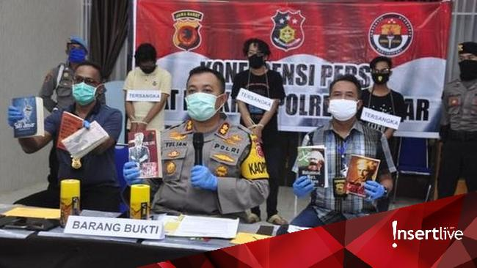
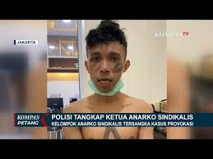
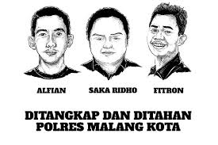
Contoh

Slide 7
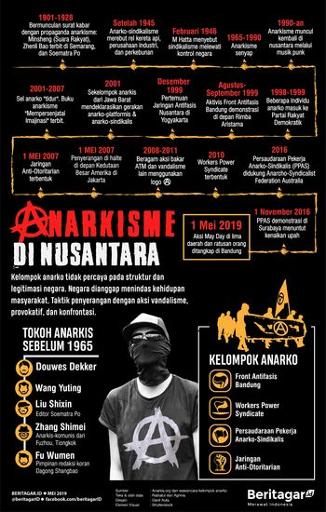

Slide 8
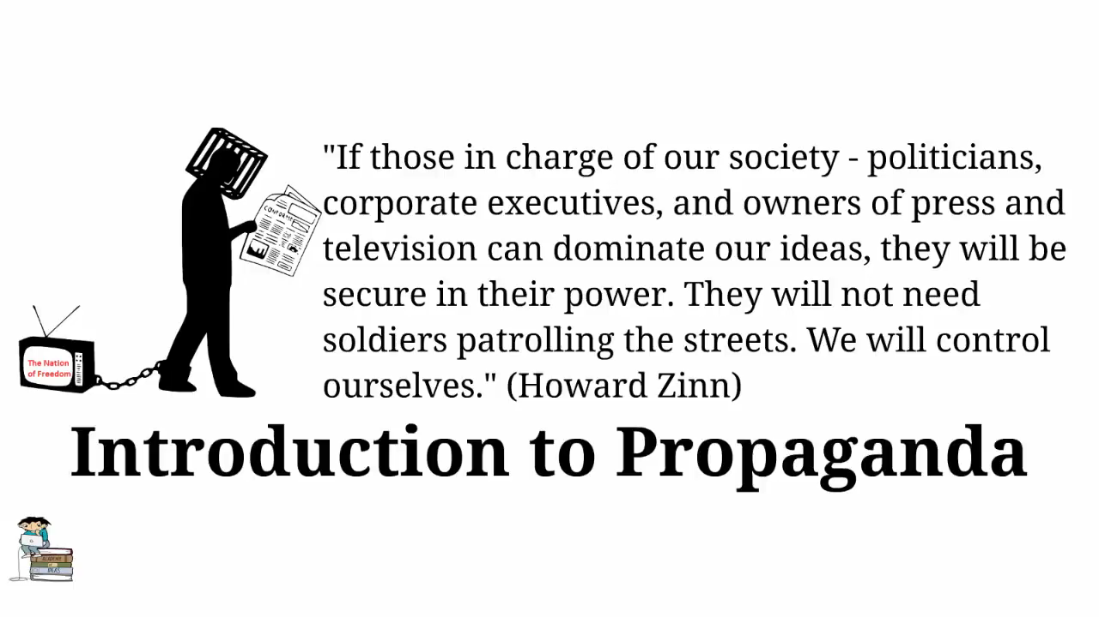
Propaganda

Slide 9
Propaganda (Walton, 1997)
10 Aspek Propaganda
Konotasinya negatif
Emosional, distortif, atau juga rasional?
Menarik perhatian rakyat/masyarakat
Argumen yang diangun bersifat normatif
Persuasif, bisa mempengaruhi kepercayaan orang
10 Karakter (hal 396)....................

Slide 10
Kuis
Apakah ada hubungan antara framing, diskursus, dan propaganda?
Apa relevansinya dalam gerakan sosial?

